Slide 1
Diffusion Of Innovation
6조
200921260 김재영
201121081 이태형
201121073 김영균
201120991 노대영

Slide 2
목차
1. Introduction.
2. About Diffusion Of Innovation.
3. 관련 이론 및 현상.
4. 관련 논문 소개.
Notes:
발표 순서는 먼저, 저희 조가 많은 주제들 중에 Diffusion of Theory를 고르게 된 이유에 대한 설명을 시작으로, Diffusion Of Innovation에 대한 설명, Diffusion Of Innovation과 관련 깊은 이론 및 현상을 소개하고, 마지막으로 관련 논문에 대한 개략적인 소개로 발표를 마치도록 하겠습니다.

Slide 3
Introduction

Slide 4
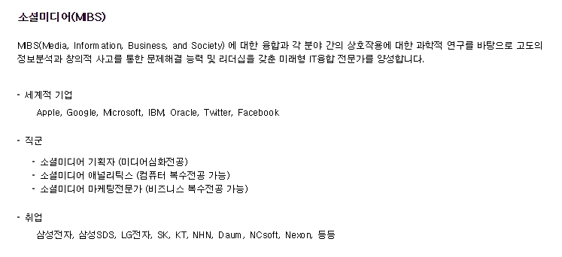
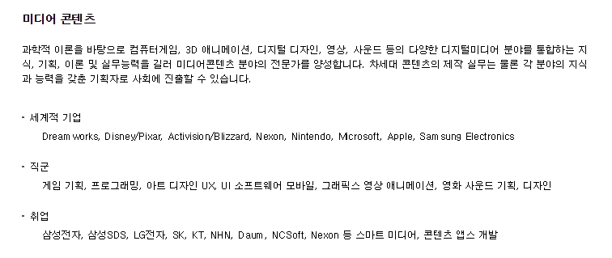
1. Introduction.
아주대학교 미디어학부의 졸업 후 진로
개발자, 기획자, 프로그래머 ⇒ 컨텐츠 제작
Notes:
이 내용은 아주대학교 미디어학부의 학부 홈페이지에서 볼 수 있는 미디어학부 2개의 세부학과와 각 학과의 졸업 후 진로에 대한 내용입니다.
졸업 후 진출가능한 직군으로 소셜미디어에서는 기획자와, 마케팅전문가 그리고 미디어콘텐츠학과에서는 게임 기획자, 프로그래머, 앱 개발자 등의 직군들이 나열되어 있습니다.
이와 더해서 학부의 커리큘럼을 생각해본다면 졸업 후 저희는 다양한 사용자들을 대상으로 다양한 컨텐츠를 제작하는 일을 하게 될 가능성이 크다는 것을 의미한다고 생각합니다.

Slide 5
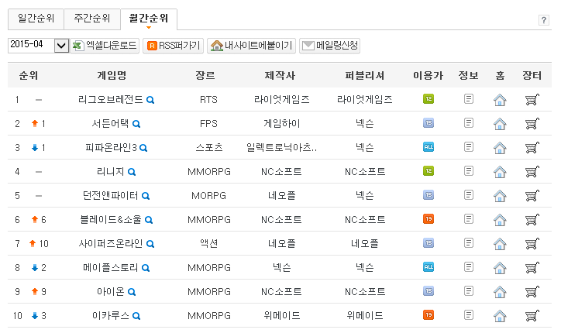
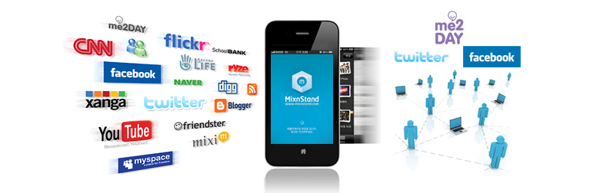

1. Introduction.
혁신적인 아이디어와 높은 완성도 = 성공 ???
?
Notes:
그렇다면 기술적으로 더 완성도 있는 컨텐츠를 개발하는 것이 “우리가 성공 하기 위한 방법일까?” 또 “아이디어가 혁신적이고 참신하면 성공 할 수 있을까?”에 대해서 생각을 해보았을때 뭔가 의문점이 드는 자료들을 접하게 되었습니다. 왜 우리나라 인기 게임 순위 10위내에 1998년 출시된 리니지, 2005년 출시된 던젼앤파이터와 서든어택이 자리잡고 있을까? 개인적인 평가는 다를 순 있지만 비교적 근래에 나온 혁신적인 아이디어와 기술력으로 무장한 검은사막, 테라가 게임 시장에서 왜 순위에 들만큼 인기를 끌지 못하고 있는가? Playstore에 등록되는 게임 및 앱은 셀수 없이 많은데 사람들에 의해 많이 사용되는 앱은 몇 개 안될까? 등등 이러한 근본적인 고민에 대해 생각해보게 되었습니다. 우리가 개발하게 될 기술에 대해 고려 할 때, 그 기술이 어떤 메커니즘으로 사람들에게 확산되는지, 기술의 어떤 특징이 사람들에게 인기를 끌 수 있는지, 더 나아가 기술이 어떻게 사람들의 생활의 일부가 될 수 있는지에 대한 이해가 이루어 진다면, 일차원적인 단순한 개발자를 넘어서 사회에 큰 영향을 줄 수 있는 고차원적인 개발자, 혁신가로 발전하는 데 도움이 될 수 있을 것이라고 생각하여 Diffusion of Innovation을 주제로 선정해 탐구하게 되었습니다.

Slide 6
About Diffusion Of Innovation Theory

Slide 7
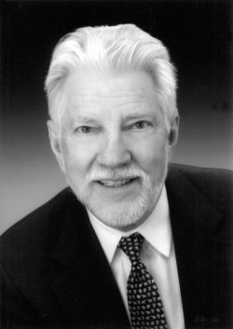
2. About Diffusion Of Innovation Theory
Diffusion of innovations is a theory that seeks to explain how, why, and at what rate new ideas and technology spread through cultures. Everett Rogers, a professor of communication studies, popularized the theory in his book Diffusion of Innovations.
- Wikipedia.
Everett M. Rogers
(March 6, 1931 – October 21, 2004)
Notes:
한마디로 정리하자면, Diffusion of Innovation은 어떻게, 왜, 어떤 비율로 새로운 아이디어나 기술이 문화에 퍼지는지를 설명하기 위한 학설이라고 할 수 있습니다. 1920년대 농업기술이 급속도로 발전하면서 농부들이 새로운 기술을 어떻게 수용하는지에 대해 확산이라는 개념을 바탕으로 연구를 시작하면서 나타났고 이후 1962년 Evereet Rogers의 책에 의해 농업의 분야 뿐만 아니라 의학, 마케팅 퍼지게 되었습니다.

Slide 8
2. About Diffusion Of Innovation Theory
개혁 결정 과정
Diffusion?
- 커뮤니케이션 을 통해 새로운 아이디어가 받아들여지는 과정
Innovation?
- 새롭다고 인식 되는 아이디어 또는 물건
Notes:
한마디로 정리하자면, Diffusion of Innovation은 어떻게, 왜, 어떤 비율로 새로운 아이디어나 기술이 문화에 퍼지는지를 설명하기 위한 학설이라고 할 수 있습니다. 1920년대 농업기술이 급속도로 발전하면서 농부들이 새로운 기술을 어떻게 수용하는지에 대해 확산이라는 개념을 바탕으로 연구를 시작하면서 나타났고 이후 1962년 Evereet Rogers의 책에 의해 농업의 분야 뿐만 아니라 의학, 마케팅 퍼지게 되었습니다.

Slide 9
2. About Diffusion Of Innovation Theory
개혁 결정 과정
Knowledge Persuation Decision
Implementation Confirmation
Notes:
한마디로 정리하자면, Diffusion of Innovation은 어떻게, 왜, 어떤 비율로 새로운 아이디어나 기술이 문화에 퍼지는지를 설명하기 위한 학설이라고 할 수 있습니다. 1920년대 농업기술이 급속도로 발전하면서 농부들이 새로운 기술을 어떻게 수용하는지에 대해 확산이라는 개념을 바탕으로 연구를 시작하면서 나타났고 이후 1962년 Evereet Rogers의 책에 의해 농업의 분야 뿐만 아니라 의학, 마케팅 퍼지게 되었습니다.

Slide 10
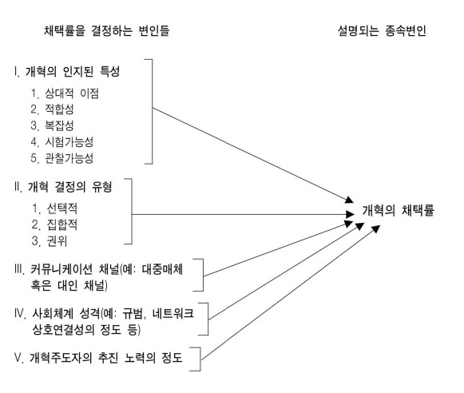
2. About Diffusion Of Innovation Theory.
개혁의 5가지의 속성
1) 상대적 이점 – 기존의 아이디어와의 비교.
2) 적합성 – 사회라는 Frame에 부합여부.
3) 복잡성 – 개혁의 이해 및 사용.
4) 시험가능성 – 개혁의 시험.
5) 관찰가능성 – 개혁의 결과가 타인에게 보여지는 정도.

Slide 11
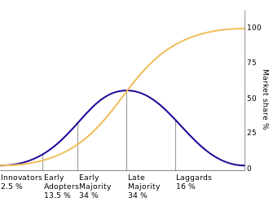
2. About Diffusion Of Innovation Theory.
"새로운 아이디어를 상대적으로 빨리 채택하는 정도"
소비자의 심리적 특성인 혁신 성향(innovativeness)에 따라 혁신을 채택하기까지 소요된 상대적 시간을 기준으로 사회 구성원들을 다섯 집단으로 범주화
-혁신가(innovators), 초기 채택자(early adopters), 초기 대다수(early majority), 후기 대다수(late majority), 혁신 지체자(laggards)-
급증하는 부분 - Critical Mass

Slide 12
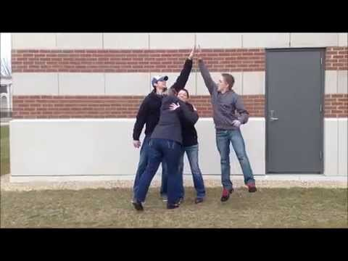
2. About Diffusion Of Innovation Theory.
Funny YOUTUBE Clip about Diffusion of Innovation Theory
Notes:
위의 다섯 가지 사람들의 유형을 재미있게 표현한 짧은 영상 한편을 보도록 하겠습니다.

Slide 13
관련 이론 및 현상

Slide 14
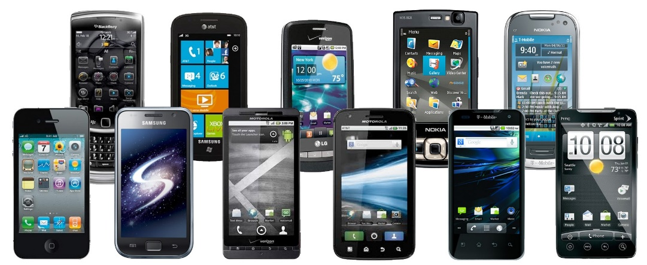
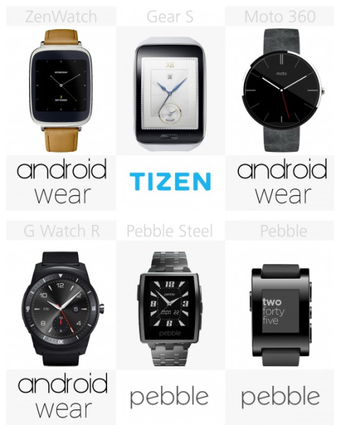
3. 관련이론 및 현상.
SmartPhone VS SmartWatch
- 스마트폰 : 기존 피처폰에 비해 유용한 점 多,
핸드폰 하나로 많은 것이 가능.
직관적 UI의 탑재.
-> 삶에 녹아 든 기술이 됨.
- 스마트워치 : 차별화된 기능 無,
기타 디자인적 요소의 매력 부족
-> 대중에게 외면.
Success !!
Almost Fail !!

Slide 15
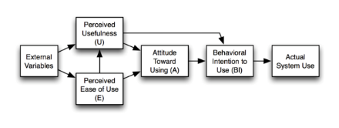
3. 관련이론 및 현상.
기술 수용 모델 ( Technology Acceptance Model )
- 목적 : 새로운 기술에 대한 조직 구성원들의 수용에 영향을 미치는 요인들을 밝히기 위한 이론.
- 인지된 용이성(Perceived Ease of use)과 인지된 유용성(Perceived Usefulness)은 기술을 받아들이는 것이 쉽고 이 기술을 사용 하는 것이 자신에게 유용하다고 인지하는 것
- 혁신확산이론과의 관계

Slide 16
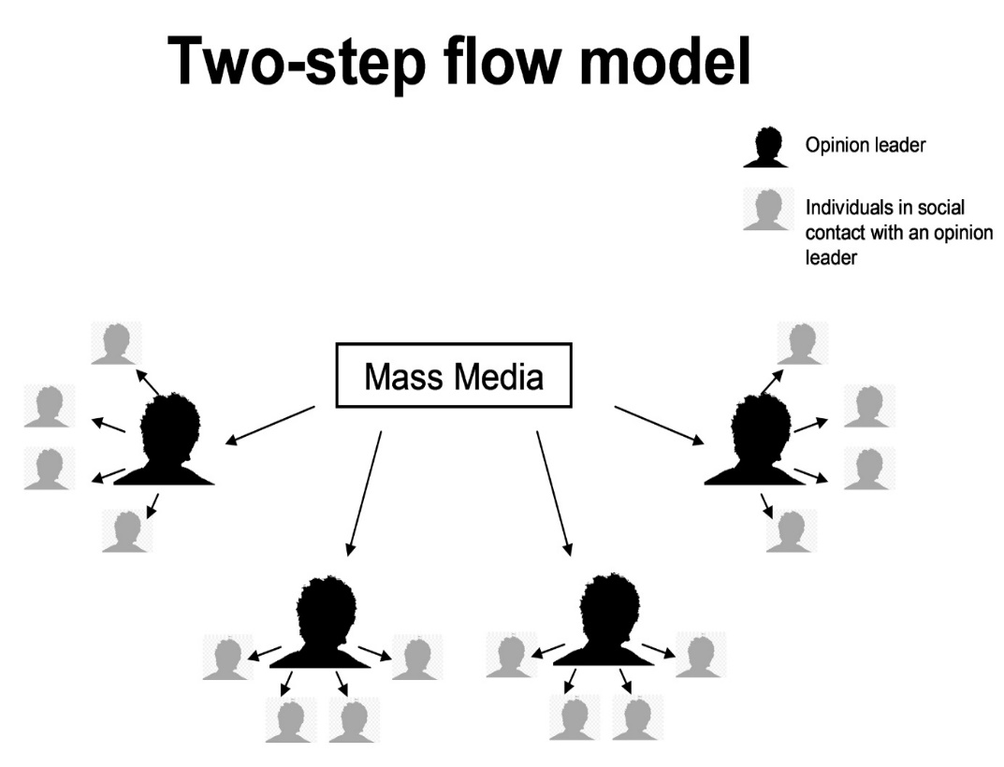
3. 관련이론 및 현상.
Two Step Flow Model Theory
- 어떤 정보가 개인에게 직접 영향을 미치는 것이 아니라,
Opinion leader에 의해서 정보가 받아들여지고 그의 견해가
추가 된 정보가 개인에게 2단계에 걸쳐 영향을 미친다는
이론.
- Opinion Leader : 일반적으로 Mass media와의 접촉도가 높고
다른 사람보다 정보를 많이 가진 중개자 역할.
- 혁신확산이론과의 관계

Slide 17
관련 논문 소개

Slide 18
4. 관련논문 소개.
Adding Innovation Diffusion Theory to the Technology Acceptance Model :
Supporting Employees’ Intentions to use E-Learning System.
- 연관성 : Technology Acceptance Model과 Diffusion of Innovation의 이론을 더해서 사용자들의 기술에 대
한 행동의도에 영향을 줄 것 같은 요인들을 설정하고 그 요인들이 어떤 영향을 주는지 조사.
내용 : Innovation Diffusion Theory(이하 IDT) 와 Technology Acceptance Model (이하 TAM)을 결합하여 새로운 형태로 확장된 TAM을 바탕으로 E-learning system을 사용 하는 552명의 대만 회사원을 상대로 E- learning system 사용에 대한 행동의도(behavioral intention to use-BI) 에 영향을 미치는 요인들을 설정하였고, 이 과정에서 그에 따라 어떠한 영향을 미치게 되는지 서술.
E-learning system의 수용과 관련된 여러가지 이론들을 발전시키고 테스트하는 데 유용하며 E-learning system을 디자인하고 발전시키는 분야에서도 유용.

Slide 19
4. 관련논문 소개.
Users as innovators in developing countries
: The global sources of innovation and diffusion in mobile banking services
연관성 : 특정 기술의 user를 innovator라고 보았을 때, 어떤 factor에 의해 기술이 global stage로 확산되는지 empirical investigation 과정을 통해 diffusion of innovation을 설명.
내용 : Developing country에서 mobile banking services user를 innovator라고 가정하고 어떤 factor에 의해 global stage로 확산되는지 조사 및 분석한 내용으로서, service들이 확산되는 main factor는 high level need, existence of flexible platform, combination with increased access to information and communication technology로 나타났다. 또한, producer보다는 user에 의한 확산이 두배 이상인 것으로 나타났다.
결론적으로 non-OECD 국가에서 OECD 국가로 전파된 innovation이 전체 innovation의 3/4을 차지한다는 결과를 관측했다. 이 연구는 전통적으로 알려진 north-to-south innovation이 본 연구에서 다룬 case에 대한 설명에는 적합하지 않다는 결과를 제시.

Slide 20
- 감사합니다 -

